Slide 1


사회복지현장실습보고회
중구정신건강복지센터
사회복지학과 김남주, 성주희, 조민정

Slide 2



목차
Step 1
실습기관 소개
Step 2
실습기관 주요사업
Step 3
실습내용 소개
Step 4
실습소감
Step 5
Supervision 이슈

Slide 3
실습기관

Slide 4

중구정신건강복지센터 소개
Step 1
1.
설립목적
• 대구 중구 주민들의 정신건강증진과 예방을 목적
• 주민들의 정신건강에 대한 올바른 이해를 돕고,
지역 내 정신장애인들이 함께 살아가는 편견 없고,
건강한 사회를 만들기 위해 설립

Slide 5
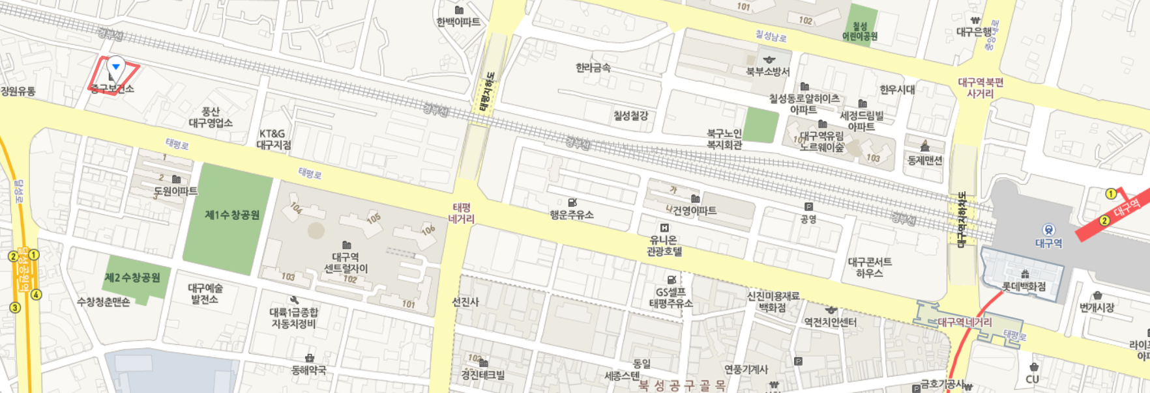
중구정신건강복지센터 소개
Step 1
2.
위치
대구광역시 중구 태평로 45
중구보건소 3층
대구역(1호선)
달성공원역(3호선)

Slide 6
중구정신건강복지센터 소개
Step 1
3.
서비스 체계
대구광역시
중구청
사업위탁
보건복지부
경북대학교병원
인력및 기술지원
중구 보건소
행정및 예산지원
중구정신건강복지센터

Slide 7


중구정신건강복지센터 소개
Step 1
4.
담당인력
센터장
- 전체업무총괄
팀장
- 전체사업 추진 및 점검
- 정신건강증진사업
- 아동청소년 정신건강사업
- 노인 정신건강사업
- 자살예방사업
- 만성정신질환자 관리사업
- 가족지원사업
- 자살예방 및
정신건강증진사업
정신건강사회복지사(4명)
정신건강임상심리사(2명)
간호사(1명)

Slide 8
주요사업

Slide 9
중구정신건강복지센터 소개
Step 2
1.
제공서비스
정신건강관련 요보호주민
일반주민 및 정신건강 관련기관
정신장애인 및 가족
- 지역주민 대상 정신건강
관련 교육 및 행사
- 관련요원 교육 및 강연
- 의뢰시스템 구축
- 자원조사 및 개발
- 사례관리
(내소, 방문, 전화상담)
- 주간재활 프로그램
- 직업재활프로그램
- 회원자조모임〮간담회
- 가족상담 및 교육
- 가족자조모임 운영
- 대상자 별 특수사업
아동청소년·노인·주부·직장인
정신건강 스트레스 관리사업
- 정신건강 상담 및 교육

Slide 10
중구정신건강복지센터 소개
Step 2
2.
담당인력- 정신건강사회복지사
자살예방사업
아동청소년정신건강사업
- 자살시도자자살고위험군 관리
- 자살예방 행사 및 홍보활동
- 등록회원관리
- 학생 정서행동 특성검사
- 관련요원/교사/부모 교육
- 등록회원관리
정신건강증진사업
노인정신건강사업
- 행정업무
- 기관방문 교육
- 등록회원관리
- 독거노인 친구 만들기 사범사업
- 관련요원 교육
- 등록회원관리

Slide 11
실습내용

Slide 12
실습내용
Step 3
주차별 실습내용
 |  | 월 | 화 | 수 | 목 | 금
1주차 | 오전 | 회의 참관 | study | study | study | 이동상담
 | 오후 | Study | 사례분석 | 이동상담 | P/G | 주간평가
2주차 | 오전 | 회의 참관 | 기관 방문 ① | 사례분석 | study | study, 사례관리
 | 오후 | Study |  | 이동상담 | P/G 진행① | 주간평가
3주차 | 오전 | 회의 참관 | 기관 방문 ② | study | study | 1차 case 발표
 | 오후 | Study |  | 사례분석 | P/G 진행② | 주간평가
4주차 | 오전 | 회의 참관 | study | 캠페인 준비 | study | 2차 case 발표
 | 오후 | study | 사례분석 | 캠페인 진행 | P/G | 전체평가

Slide 13
실습내용
Step 3
실습 과제
개별과제
조별과제
단체과제
- 자기 심리사회적사정
- 기관방문 보고서 작성
심리사회적사정
가정방문 및 상담일지작성
스터디자료 발제
실습일지 작성
주간재활프로그램
A, B조 계획서 작성
주간재활프로그램
A, B조 진행
주간재활프로그램
A, B평가서 작성
정신건강증진 캠페인
계획서 작성
정신건강증진 캠페인 진행
정신건강증진 캠페인
평가서 작성

Slide 14


실습내용
Step 3
1.
스터디
1) 스터디 목적
자기주도
학습
현장 중심
학습
과제 작성
방법 학습

Slide 15
실습내용
Step 3
1.
스터디
2) 스터디 진행
01
02
03
스터디
발제
스터디 진행
보충
설명
Good Policy
Experiment
04
05
질문 및
답변
스터디
피드백
및 보완
Marketing
Analytics

Slide 16
실습내용
Step 3
1.
스터디
3) 스터디 주제
1. 정신건강복지센터의 역할 및 기능
2. 지역사회정신보건
3. 집단치료 및 집단활동요법
4. 심리사회적 사정
5. 사회사업기록
6. 정신병리학
7. 정신장애(조현병)
8. 정신장애(기분장애)
9. 실천기술과 적용
10. 정신과적 면담
11. 사례관리
12. 심리검사
13. 아동 청소년 정신건강
14. 노년기 정신건강
15. 정신장애인의 인권
16. 정신약물학
17. 자살의 이해와 실천 개입(보고 듣고 말하기 교육으로 대체)
18. 관련 법

Slide 17
실습내용
Step 3
2.
자기 심리사회적 사정
1) 자기 심리사회적 사정 목적
현장활동 필수요소
심리사회적 사정 연습
자기 이해
현장 업무 전에 자신에
대해 알고 있는 것이
중요
자기 심리사회적
사정을 통한 심리
사회적 사정 작성 연습
자기 심리사회적
사정을 통해 스스로에 대한 이해 도모

Slide 18
실습내용
Step 3
2.
자기 심리사회적 사정
2) 자기 심리사회적 사정 작성 단계
01
02
03
스터디
심리사회적
사정 교육
과제 작성
Supervision
내용 보완
Marketing
Analytics

Slide 19
실습내용
Step 3
3.
사례분석
1) 사례분석 목적
사례를 통한
사례분석 연습
대상자별
개입 방법
학습
Case
conference
연습

Slide 20
실습내용
Step 3
4.
주간재활프로그램 기획 및 진행
1) A조: 너에게 주는 선물
진행과정
활용 매체
1. 초기 단계
프로그램 소개 및 선물의 종류에 대해 알아보는 <선물말하기 게임>
2. 중간 단계
①옆 사람에게 주고 싶은 것을
콜라주를 통해 선물하는
<너에게 주는 선물>
②작품 발표를 통해 선물을 선택한 이유와 선물을 받은 성원의 소감 발표
③오늘의 피카소상 수상자 선정
3. 종결 단계
프로그램 소감 공유
프로그램 목표 설명
상장 및 강화물 제공
미술 치료의 콜라주를 활용한
잡지 오려 붙이기
프로그램 목적
콜라주 기법을 활용하여 참여
성원이 다른 성원과의 상호
작용을 통해 의사소통 기능과
대인관계 기술을 증진한다.

Slide 21
실습내용
Step 3
4.
주간재활프로그램 기획 및 진행
2) B조: 스위치(스트레스 위기에서 벗어나 치즈~)
진행과정
활용 매체
1. 초기 단계
프로그램 소개 및
스트레스 상황이 그려진 그림과 글을 찾아보는 <맞춰보자, 스트레스>
2. 중간 단계
①스트레스 상황과 대처방법을
생각해보는 <생각해보자, 스트레스>
②스트레스 상황을 말하면서 공을
던지는 <던져라, 스트레스>
③오늘의 투수왕 선정
3. 종결 단계
프로그램 소감 공유
프로그램 목표 설명
상장 및 강화물 제공
치료 레크리에이션
프로그램 목적
참여자가 스트레스에 대한 이해를 통해 스트레스에 대처하도록 한다.

Slide 22
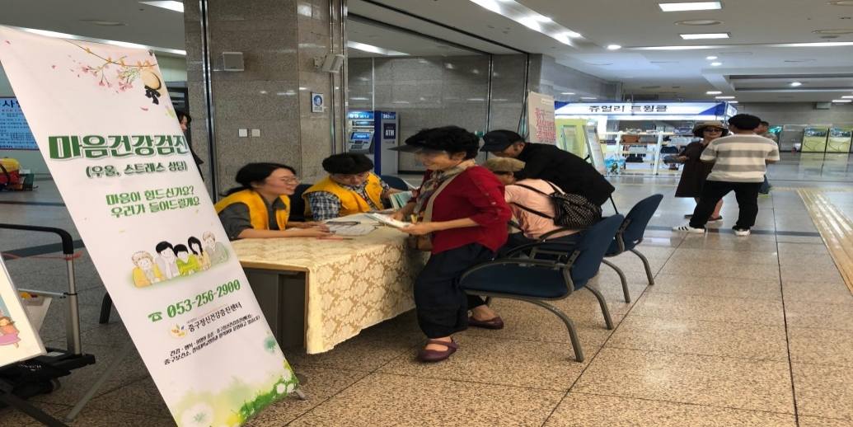
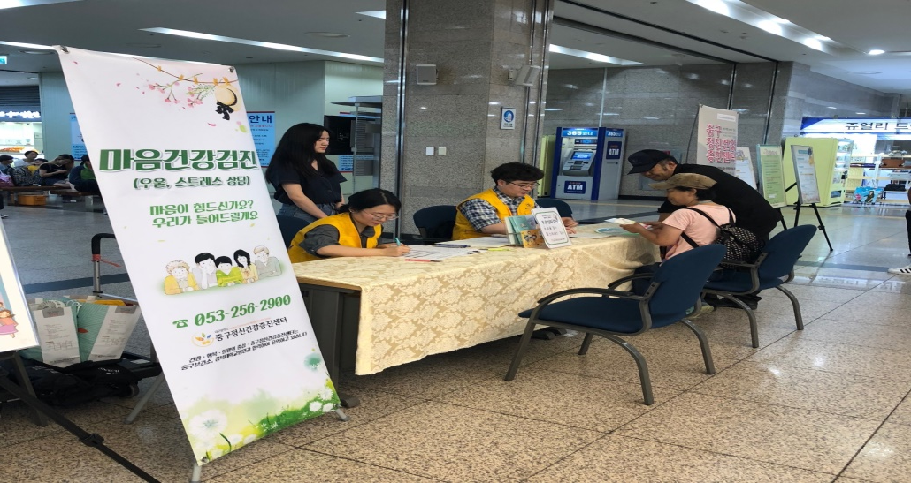
실습내용
Step 3
5.
신남역/대구역 이동상담
S - GDS
노인 우울 척도검사
SSI
자살 척도검사
스트레스 자가진단
스트레스 척도검사
소개-검사-점수 채점-결과 해설 및 간단한 상담

Slide 23
실습내용
Step 3
6.
가정방문 및 상담일지 작성
1문단
A
S
Ct. 의 말을 그대로 기록(주관적 정보)
ex. Ct. 는 무기력감을 경험하고 있다고 반복적으로 호소함.
치매 독거노인 가정
B
2문단
O
문제와 관련된 객관적 관찰: 보이는 정보
ex. 막 교회에 다녀온 모습이며 집안환경 청결함.
알코올 중독 취약계층 가정
C
3문단
A
문제 사정
ex. 일상생활에 대한 불안감을 느끼고 있는 것으로 사료됨.
자살사고 독거노인 가정
D
4문단
P
개입 계획
ex. 좌절감, 불안감을 명료화 하여 환기, 긍정적 지지 제공함.
자살사고 독거노인 가정

Slide 24
실습내용
Step 3
7.
기관견학
대구의료원
수성 베네스트
견학시간: 09:00 – 12:00
견학시간: 09:00 – 18:00
기관 정보 교육
주간재활프로그램 보조진행
1) 탁구 프로그램
2) 중독교육 프로그램
보호병동, 개방병동 견학
질의응답
기관 정보 교육
주간재활프로그램 보조진행
1) 에어로빅 프로그램
2) 시사 프로그램
회원들과 담소 나누기
질의응답

Slide 25
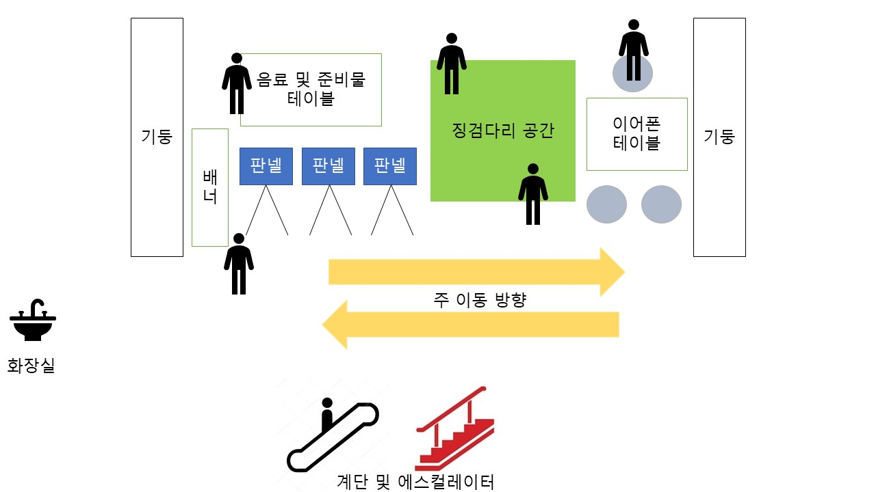
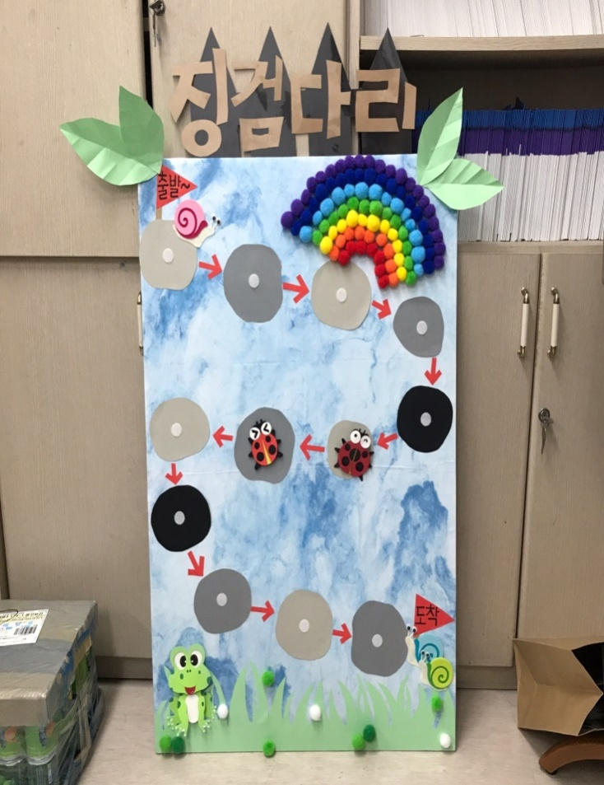
실습내용
Step 3
8.
정신건강 캠페인 기획 및 진행
1) 캠페인 기획 – 캠페인 계획서 작성 – Supervision – 보완

Slide 26
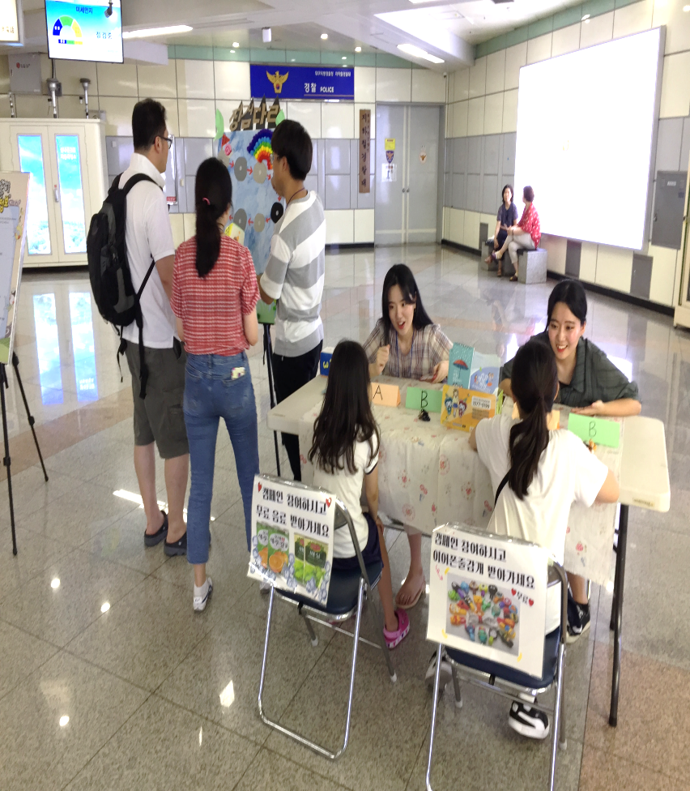
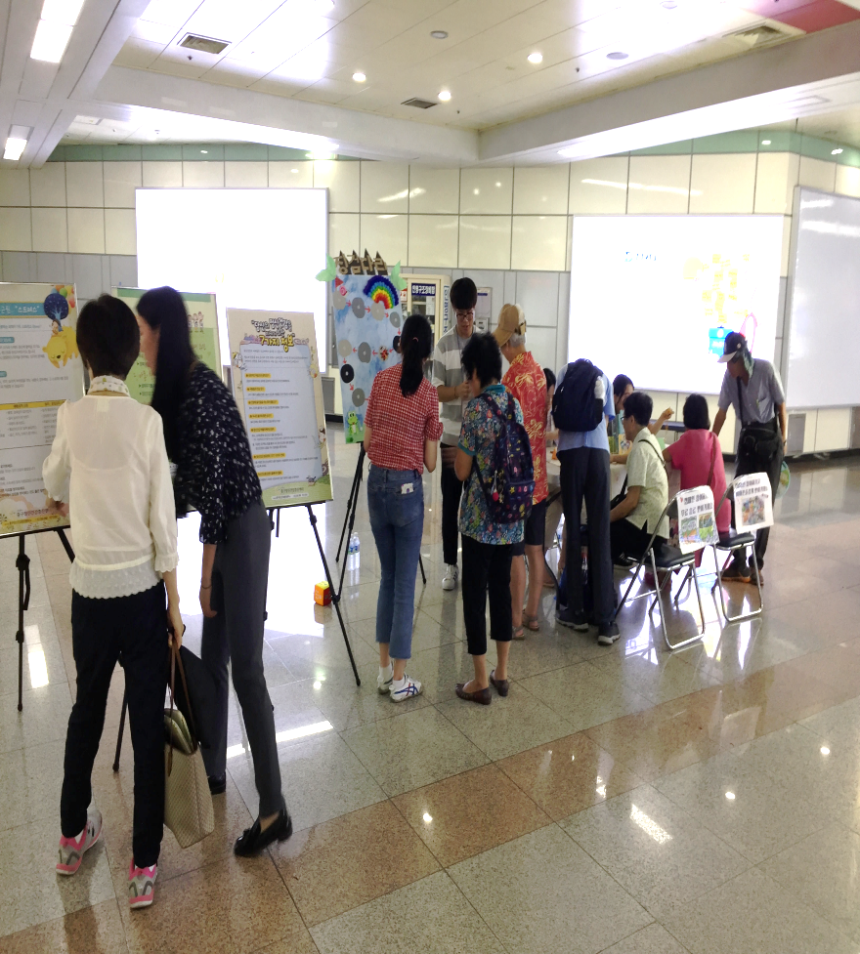
실습내용
Step 3
8.
정신건강 캠페인 기획 및 진행
2) 캠페인 준비– 캠페인 진행 – 복귀 및 Supervision –캠페인 평가서 작성

Slide 27
실습내용
Step 3
9.
Case Conference
A
진단
정신건강의학과적 증상
실습생이 본 문제
발병시기 및 판단 근거
자살사고 및 시도에 대한 전반적인 평가
가계도(genogram)
사정
7-1. 심리사회적 문제
7-2 . 강점 및 약점
7-3. 활용가능한 자원체계
7-3-1. 생태도
7-3-2. 자원체계
사정을 위한 이론적 근거
개입을 위한 이론적 근거
개입목표
실습생 의견
1차
B
C
2차
D

Slide 28
실습소감

Slide 29
실습소감
Step 4
좋았던 점
다양한 활동
실습생은 심리사회적 사정, 프로그램 진행, 이동상담, 홍보 캠페인 등 다양한 영역의 활동을 경험함.
체계적인 실습
실습생은 4주 동안 주 단위로 잘 짜여진 실습과정을 통해 체계적인 실습을 수행할 수 있었음.
아쉬웠던 점
회원과의 주 1회 만남
실습생이 회원을 볼 수 있는 시간은 주 1회 재활 프로그램 시간으로 한정됨.
기관 내 선생님들의 상이한 슈퍼비전
실습생은 선생님들의 특정 주제에 대한 상이한 슈퍼비전 혹은 피드백으로 실습생의 활동 방향에 대한 혼란을 겪음.
프로그램 시작 전 회원들의 증상에 대한 사전 설명 부족
실습생은 재활 프로그램 시작 전 몇몇 회원을 제외한 대부분 회원의 증상에 대한 정보 없이 재활 프로그램에 참여함으로써 회원의 두드러지는 증상에 대해 올바르게 대처하지 못 함.

Slide 30
